Slide 1
GIẢI PHẪU SINH LÝ HỆ THẦN KINH
Giảng viên: Trần Khánh Phú

Slide 2
MỤC TIÊU
1. Mô tả được hình thể ngoài, hình thể trong và chức năng của hệ thần kinh trung ương.
2. Kể tên và trình bày được chức năng của 12 đôi dây thần kinh sọ não.
3. Chức năng của hệ thần kinh thực vật.

Slide 3
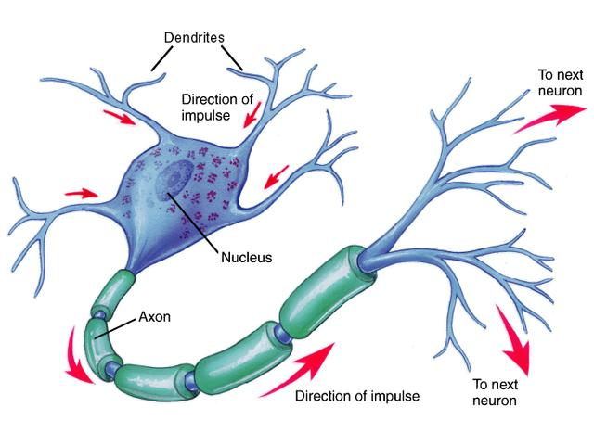
TUA GAI
THÂN
HƯỚNG DẪN TRUYỀN
ĐẾN NEURON KẾ TIẾP
SỢI TRỤC

Slide 4
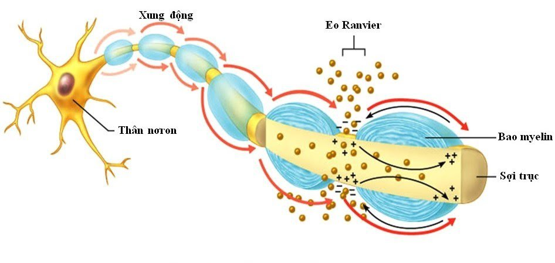
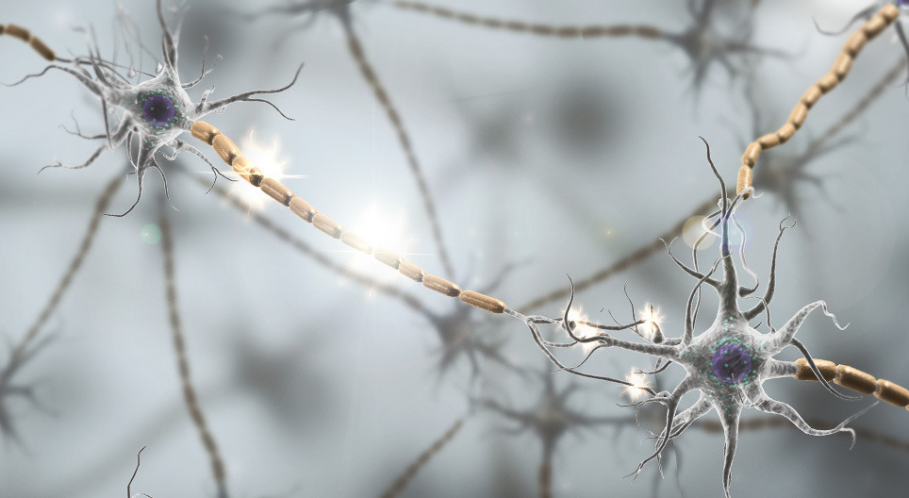

Slide 5
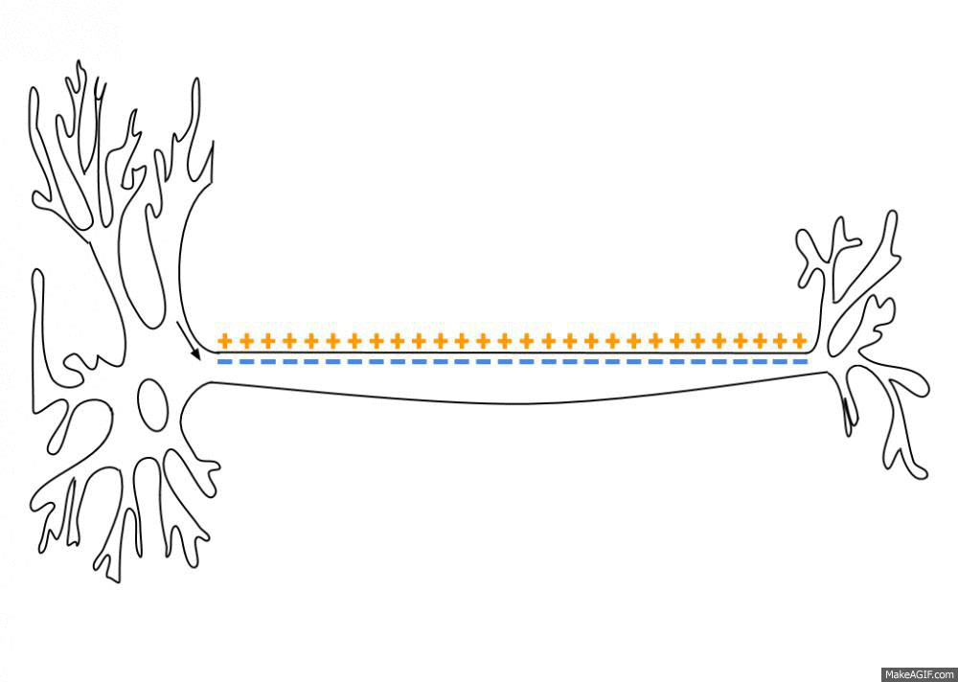

Slide 6
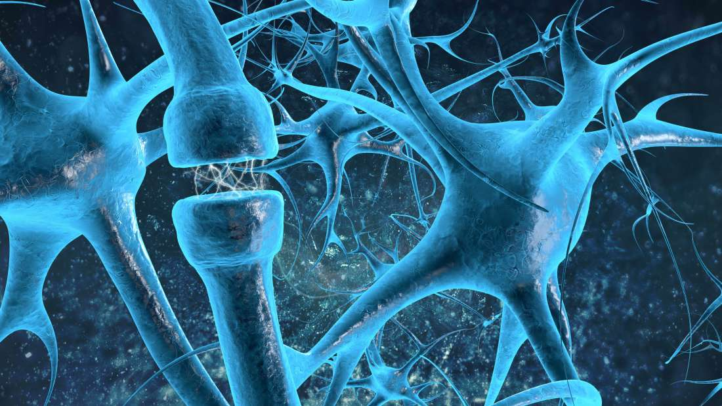

Slide 7
CẤU TẠO VÀ SỰ TRUYỀN TIN QUA SINAP

Slide 8
HỆ THẦN KINH
HỆ
THẦN KINH
THẦN KINH
TRUNG
ƯƠNG
THẦN KINH
NGOẠI BIÊN
THẦN KINH
THỰC VẬT
NÃO BỘ
TỦY GAI
12 ĐÔI
THẦN KINH
SỌ
31 ĐÔI
THẦN KINH
GAI
GIAO CẢM
PHÓ
GIAO CẢM

Slide 9
HỆ THẦN KINH TRUNG ƯƠNG

Slide 10
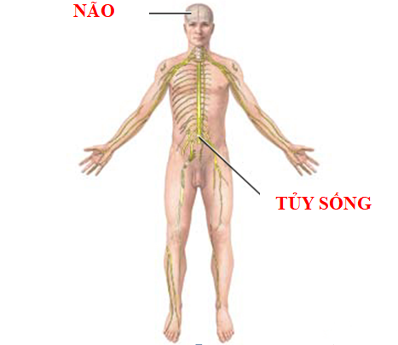
HỆ THẦN KINH TRUNG ƯƠNG

Slide 11
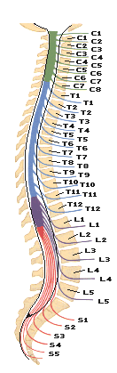
HỆ THẦN KINH
TỦY SỐNG:
PHẦN CỔ
PHÌNH CỔ
Đám rối cánh tay
- DÀI 42- 45 cm
- NẶNG 26- 28 gr
ĐI TỪ BỜ TRÊN C1
ĐẾN BỜ DƯỚI L1 HAY
BỜ TRÊN L2
PHẦN NGỰC
PHẦN THẮT LƯNG
PHÌNH THẮT LƯNG
Đám rối thắt lưng- cùng
NÓN TỦY
CẤU TẠO
DÂY TẬN CÙNG

Slide 12
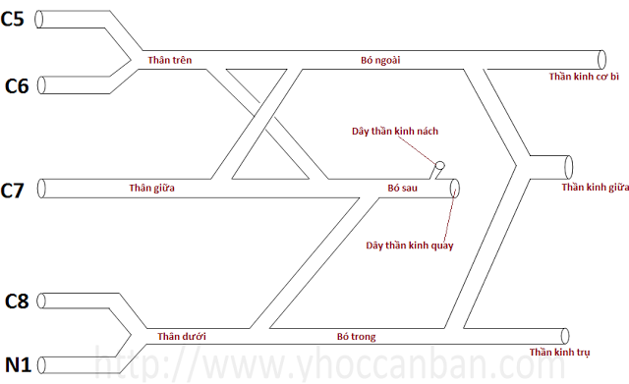
Đám rối thần kinh cánh tay

Slide 13
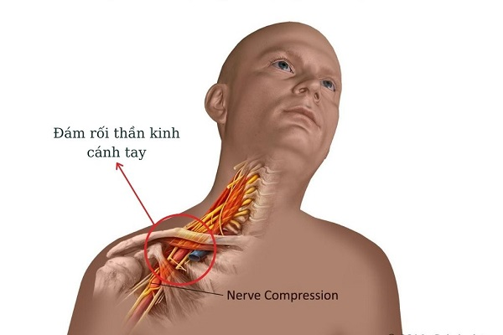
Đám rối thần kinh cánh tay

Slide 14
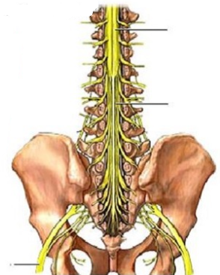
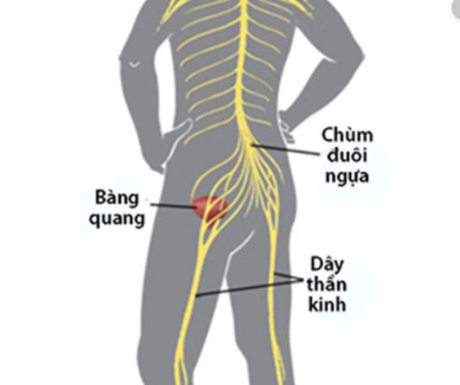
Đám rối thần kinh đuôi ngựa

Slide 15
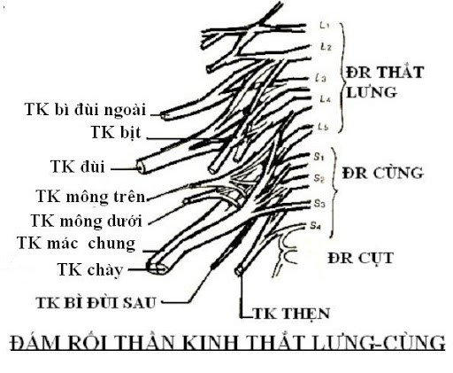

Slide 16
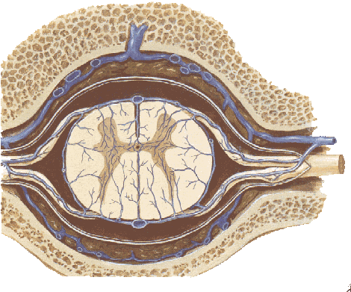
HỆ THẦN KINH
TỦY SỐNG:
VẬN ĐỘNG
LỖ ỐNG TRUNG TÂM
THỰC VẬT
SỪNG TRƯỚC
RỄ TRƯỚC
RỄ BỤNG
SỪNG BÊN
SỪNG SAU
RỄ SAU
RỄ LƯNG
CẢM GIÁC

Slide 17
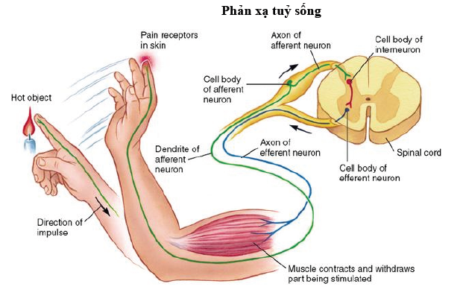
HỆ THẦN KINH
TỦY SỐNG:
CHỨC NĂNG:
Phản xạ da- gân, dẫn truyền và dinh dưỡng.
Một cung phản xạ đơn giản, gồm :
Bộ phận tiếp nhận
Tế bào thần kinh hướng tâm.
Tế bào thần kinh trung gian.
Tế bào thần kinh ly tâm.
Cơ quan đáp ứng.

Slide 18
HỆ THẦN KINH
NÃO BỘ
TIỂU NÃO
ĐOAN NÃO
GIAN NÃO/
TRUNG GIAN
THÂN NÃO/
TRỤ NÃO
TRUNG NÃO/
NÃO GIỮA
CẦU NÃO
HÀNH NÃO

Slide 19
NÃO
Não thất bên
Não thất 3
Bán cầu đại não
Gian não
Não thất 4
Trung não
Cầu não
Hành não
Tiểu não
Tủy sống

Slide 20
MÀNG NÃO
Bao bọc xung quanh não bộ là màng não
Có lớp từ ngoài vào trong lần lượt là màng cứng, màng nhện, màng mềm

Slide 21
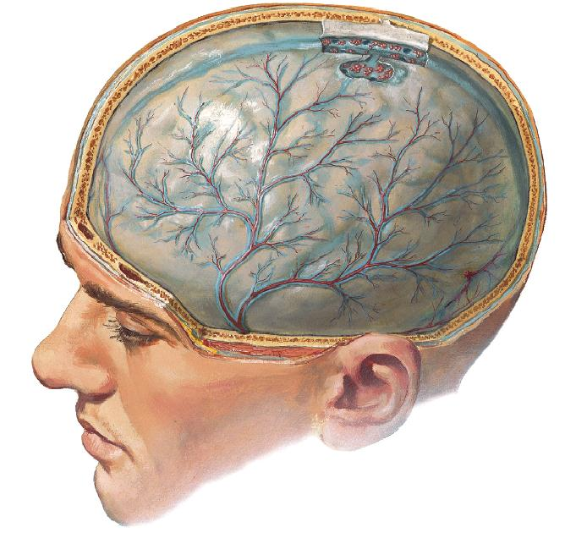
MÀNG NÃO Màng cứng
Nằm ở ngoài cùng, sát xương sọ.
Dày 0,3 – 1 mm.
Bảo vệ TK trung ương.

Slide 22
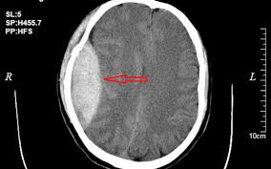
Xuất huyết ngoài màng cứng

Slide 23
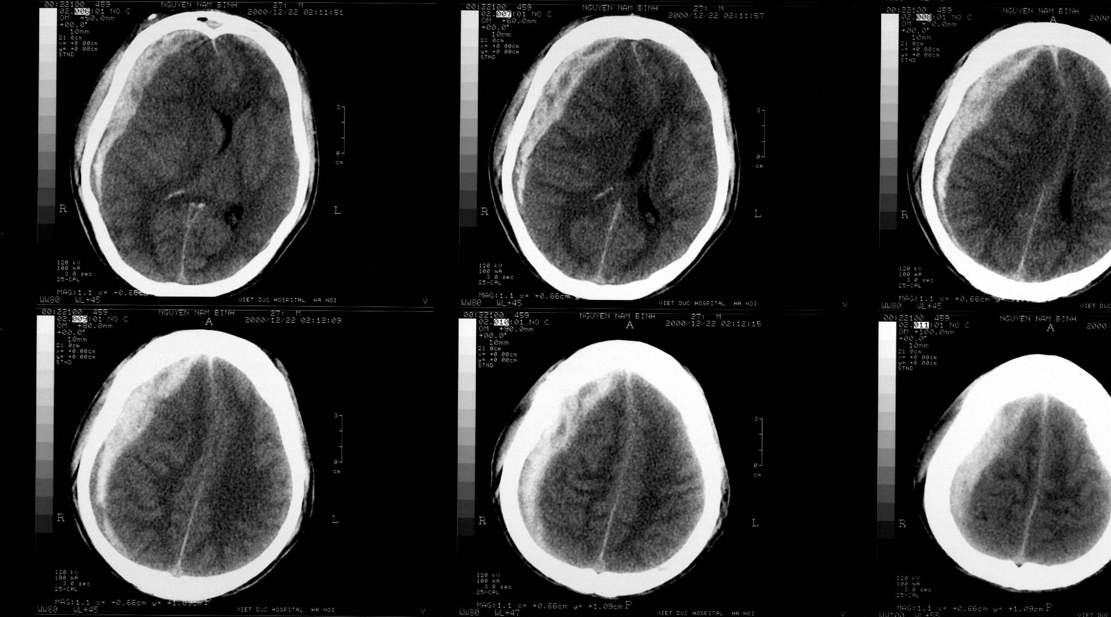
Xuất huyết dưới màng cứng

Slide 24
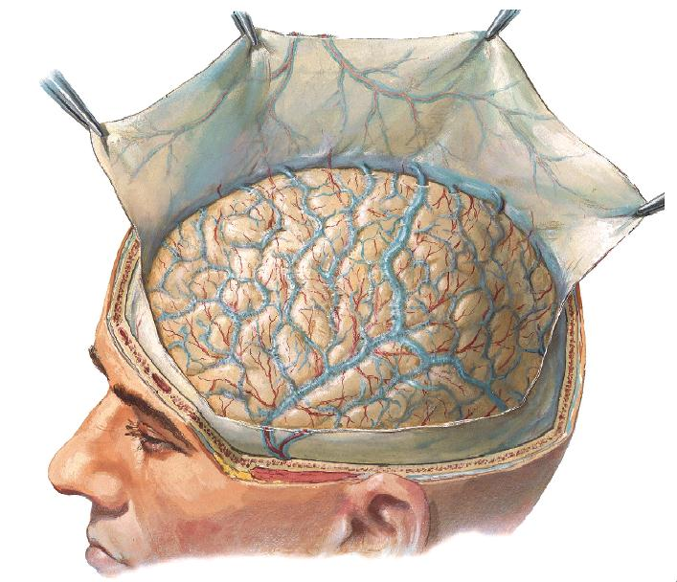
MÀNG NÃO Màng nhện
2 lá: trong và ngoài.
Giữa màng mềm và màng nhện có khoang dưới nhện.

Slide 25
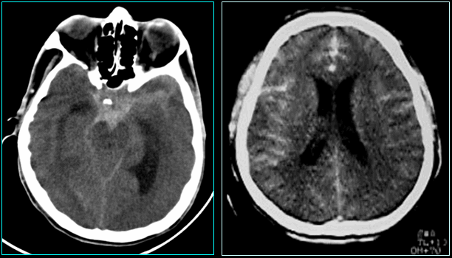
Xuất huyết khoang màng nhện

Slide 26
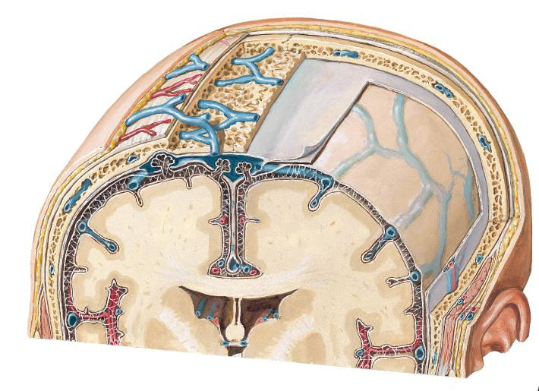
MÀNG NÃO Màng mềm
Chứa nhiều mạch máu nhỏ

Slide 27
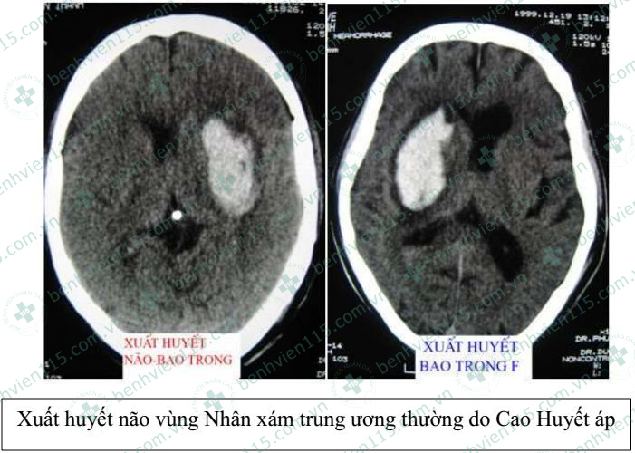
Xuất huyết nội sọ

Slide 28
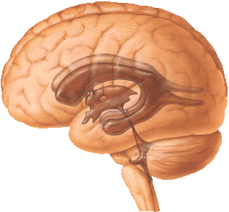
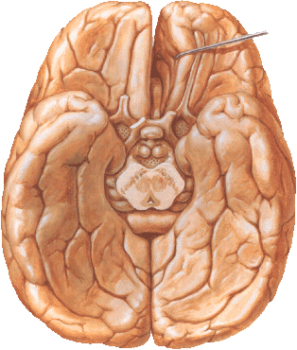
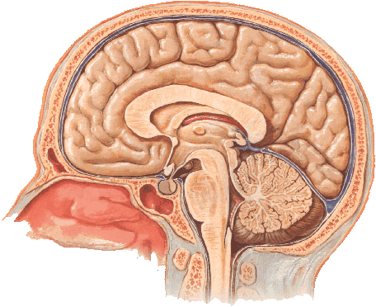
HỆ THẦN KINH
1.ĐOAN NÃO:
1.1- HÌNH THỂ NGOÀI:
MẶT TRÊN NGOÀI
MẶT DƯỚI
MẶT TRONG

Slide 29
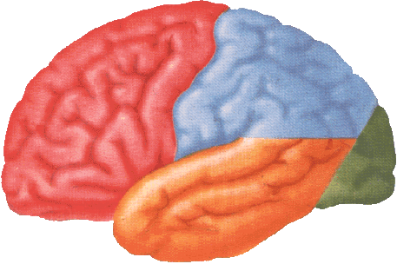
HỆ THẦN KINH
1- ĐOAN NÃO:
1.1- HÌNH THỂ NGOÀI:
CÁC RÃNH CHÍNH
RÃNH TRUNG TÂM
(ROLANDO)
RÃNH ĐỈNH
CHẨM NGOÀI
THÙY ĐỈNH
THÙY TRÁN
THÙY
CHẨM
THÙY THÁI DƯƠNG
RÃNH BÊN( SYLVIUS)

Slide 30
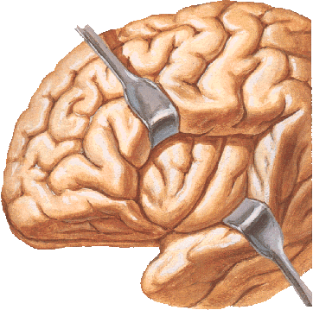
HỆ THẦN KINH
1- ĐOAN NÃO:
1.1- HÌNH THỂ NGOÀI:
1.1.1- MẶT TRÊN NGOÀI:
THÙY ĐẢO

Slide 31
HỆ THẦN KINH
1- ĐOAN NÃO:
1.1- HÌNH THỂ NGOÀI:
1.1.2- MẶT TRONG:
RÃNH TRUNG TÂM
TRẺ VIỀN
RÃNH ĐỈNH
CHẨM TRONG
RÃNH ĐAI
THỂ CHAI
RÃNH THỂ CHAI
RÃNH CỰA

Slide 32
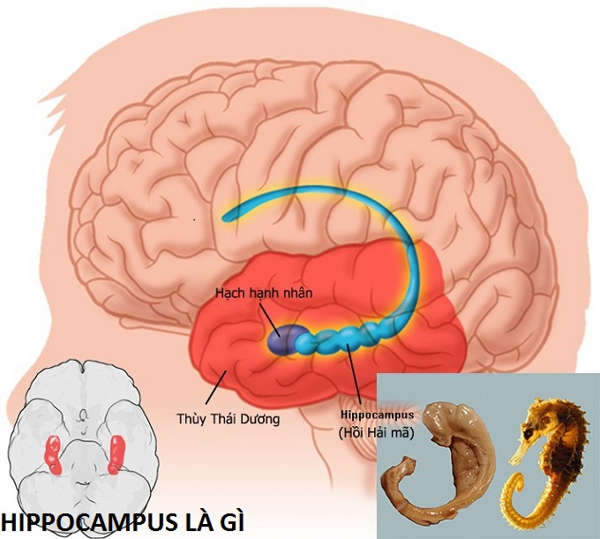
HỒI HẢI MÃ

Slide 33
HỆ THẦN KINH
1- ĐOAN NÃO:
1.2- HÌNH THỂ TRONG:
Chất xám:
Vỏ đại não: trung khu thần kinh cao cấp nhất, chỉ huy sự hoạt động thống nhất của cơ thể.
Các nhân xám trung ương: trung khu vận động hệ tháp và trung khu vận động ngoại tháp.
Chất trắng:
Các bao chất trắng: liên hợp, tạo thành các bó và dẫn truyền các xung động thần kinh.

Slide 34
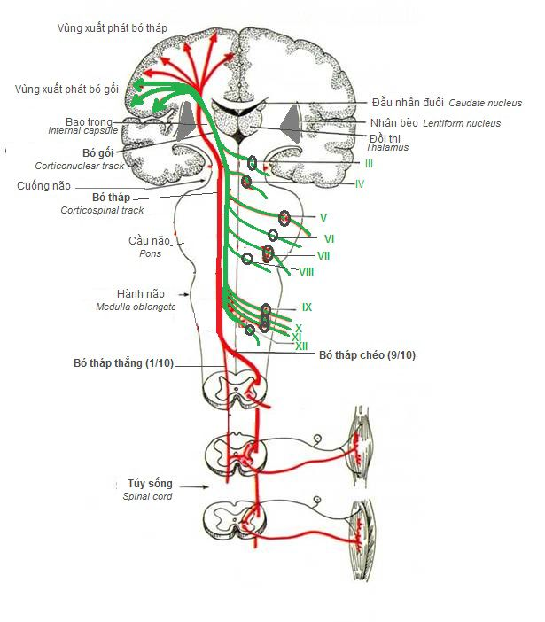
HỆ THÁP

Slide 35
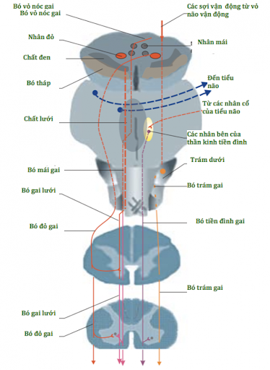
HỆ NGOẠI THÁP

Slide 36
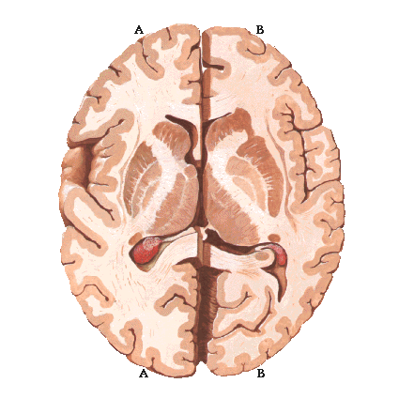
CHAÁT XAÙM - CHAÁT TRAÉNG
Chaát xaùm
Chaát traéng
Chaát xaùm laø taäp hôïp nhöõng thaân neuron vaø caùc sôïi khoâng coù bao myelin
Chaát traéng laø taäp hôïp nhöõng sôïi truïc coù bao myelin

Slide 37
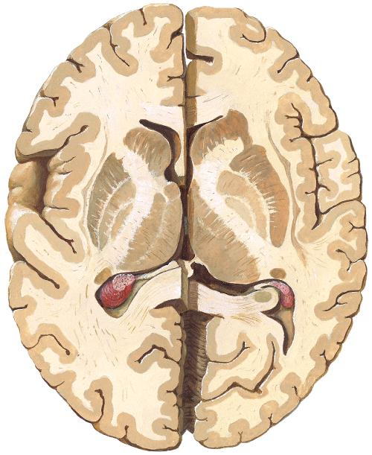
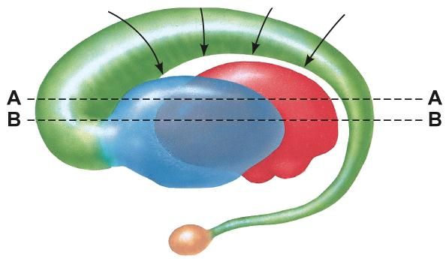
Các nhân xám trung ương:
Nhân đuôi
Nhân bèo
Nhân trước tường
Các bao chất trắng:
Bao trong
Bao giữa
Bao ngoài cùng

Slide 38
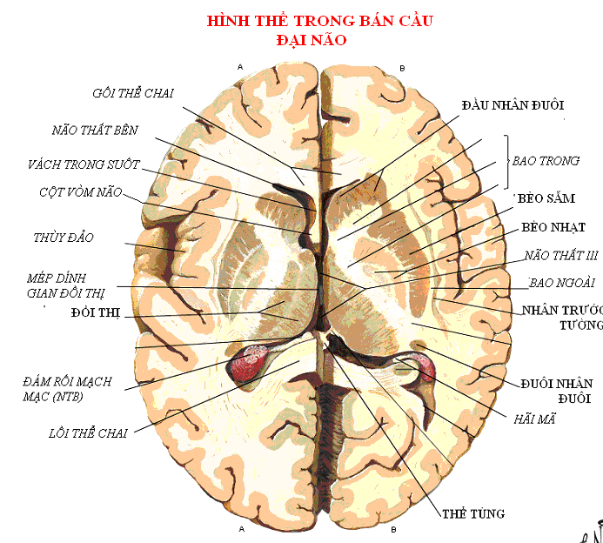

Slide 41
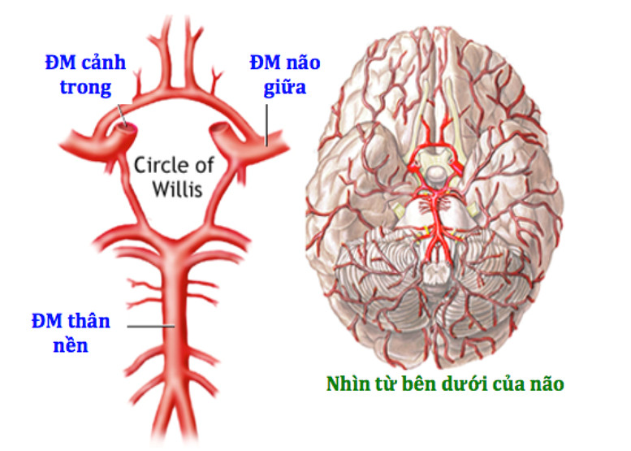
HỆ THẦN KINH
1- ĐOAN NÃO:
1.3-MẠCH MÁU NUÔI
Hệ thống mạch máu nuôi não gồm:
ĐM não trước.
ĐM não giữa.
ĐM não sau.

Slide 42
HỆ THẦN KINH
1- ĐOAN NÃO:
1.4-SỰ LƯU THÔNG DỊCH NÃO TỦY
Dịch não tủy do đám rối mạch mạc tiết
Tổng thể tích dịch não tủy: 80 – 150ml
1h sản sinh ra khoảng 2ml DNT
Chức năng: dinh dưỡng, đào thải, bảo vệ
Não thất: 2 não thất bên
1 não thất ba
1 não thất tư

Slide 43
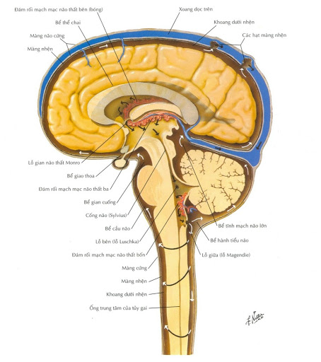
Sự thành lập dịch não tủy

Slide 44
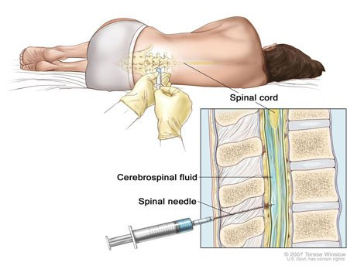
Tư thế chọc DNT

Slide 45
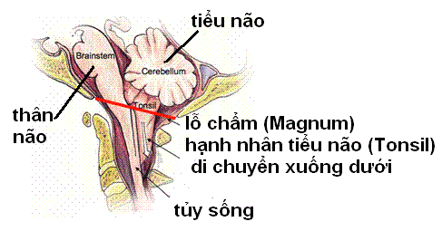
Tụt hạnh nhân TCN

Slide 46
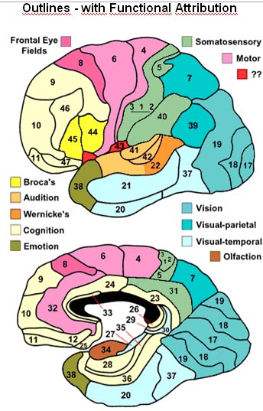
HỆ THẦN KINH
1- ĐOAN NÃO:
1.5-ĐỊNH KHU CHỨC NĂNG
Thùy trán:
Vận động, nhận thức.
Vùng ngôn ngữ Broca.
Thùy đính:
Cảm giác.
Thùy thái dương:
Thính giác, kí ức thị giác.
Vùng ngôn ngữ Wernicke
Thùy chẩm: diện thị giác.

Slide 47
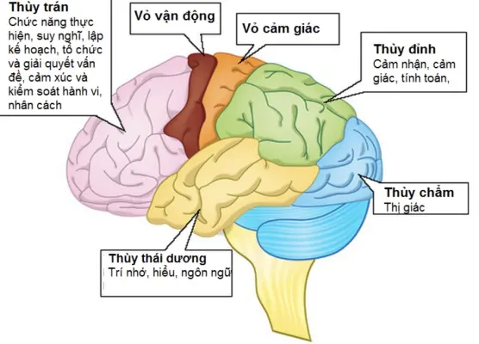

Slide 48
GIAN NÃO
Gian não gồm:
Đồi não
Vùng trên đồi
Vùng hạ đồi
Vùng sau đồi

Slide 49
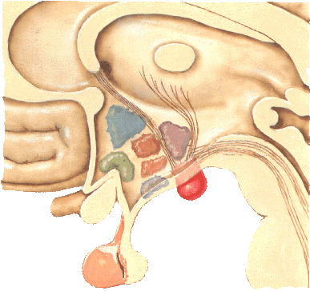
GIAN NÃO
ĐỒI NÃO:
VÙNG TRÊN ĐỒI
VÙNG SAU ĐỒI
ĐỒI THỊ
VÙNG DƯỚI ĐỒI
ĐỒI NÃO

Slide 50
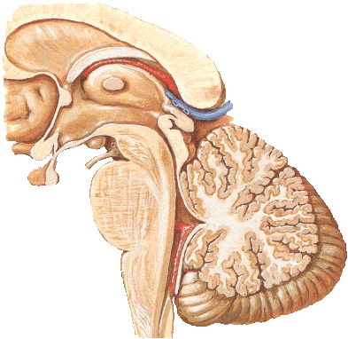
GIAN NÃO
ĐỒI NÃO:
CUỐNG THỂ TÙNG
KÍCH THƯỚC: 5- 8mm
TUYẾN NỘI TIẾT
THỂ TÙNG
MELATONIN
VÙNG TRÊN ĐỒI

Slide 51
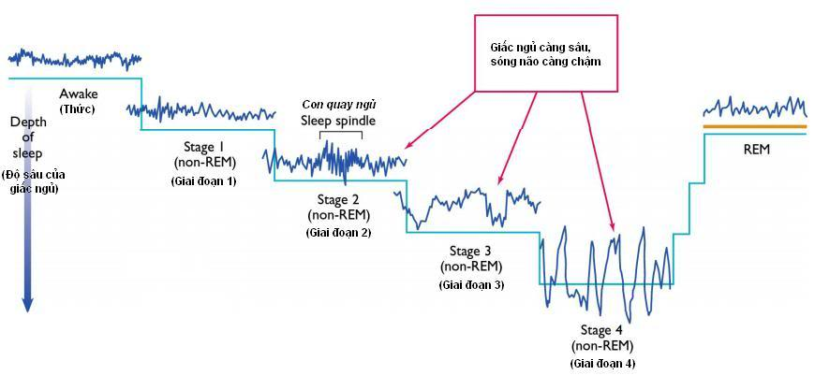
2 loại giấc ngủ và giai đoạn ngủ

Slide 53
HỆ THẦN KINH
3. THÂN NÃO:
HÌNH THỂ NGOÀI:
Trung não: 2 cuống tiểu não, củ não sinh tư, cống não Sylvius
Cầu não: cầu nối trung não (trên) – hành não (dưới) – tiểu não (sau)
Hành não: gần giống tủy sống

Slide 54
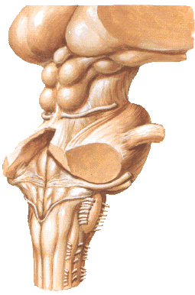
HỆ THẦN KINH

Slide 55
HỆ THẦN KINH
6. TIỂU NÃO:
HÌNH THỂ NGOÀI:
2 bán cầu tiểu não ( thùy trước – thùy sau)
Thùy nhộng
HÌNH THỂ TRONG:
Vỏ chất xám bên ngoài, chất trắng bên trong
CHỨC NĂNG:
Điều hòa trương lực cơ
Điều hòa sự thăng bằng cơ thể
Điều hòa các cử động theo ý muốn

Slide 56
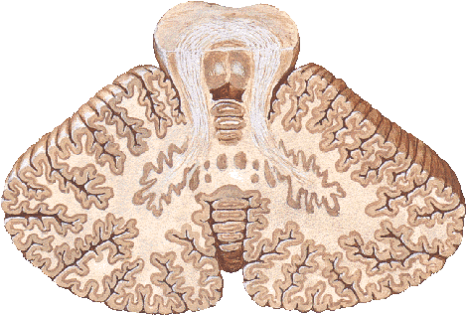
HỆ THẦN KINH
6- TIỂU NÃO:
CHẤT XÁM
CHẤT TRẮNG
CÂY SỐNG TIỂU NÃO

Slide 57
HỆ THẦN KINH NGOẠI BIÊN

Slide 58
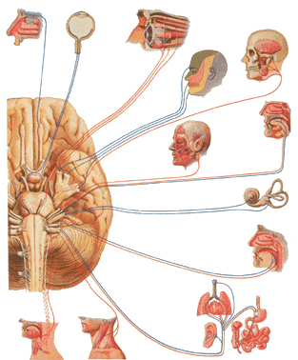
12 ĐOÂI THẦN KINH SỌ
THAÀN KINH KHÖÙU GIAÙC
I
II
THAÀN KINH THÒ GIAÙC
III
IV
THAÀN KINH VAÄN NHAÕN
VI
V
THAÀN KINH ROØNG ROÏC
THAÀN KINH SINH BA
VII
VII’
THAÀN KINH V.N. NGOAØI
THAÀN KINH MAËT
VIII
THAÀN KINH TRUNG GIAN
THAÀN KINH TÑ – OÁC TAI
IX
THAÀN KINH THIEÄT HAÀU
XI
THAÀN KINH LANG THANG
XII
THAÀN KINH PHUÏ
X
THAÀN KINH HAÏ THIEÄT

Slide 59
12 ĐÔI THẦN KINH SỌ
DÂY
CẢM GIÁC
DÂY I
KHỨU GIÁC
DÂY II
THỊ GIÁC
DÂY VIII
TIỀN ĐÌNH
ỐC TAI

Slide 60
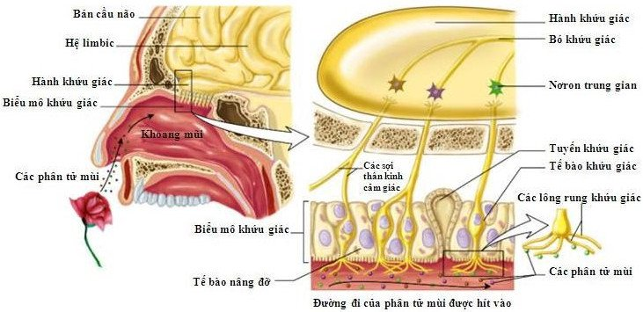
Dây thần kinh số I

Slide 61
Dây thần kinh số II

Slide 62
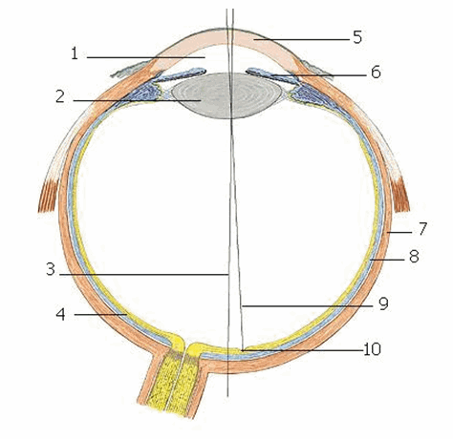

Slide 63
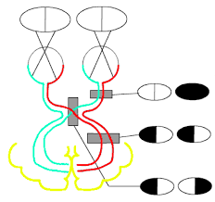

Slide 64
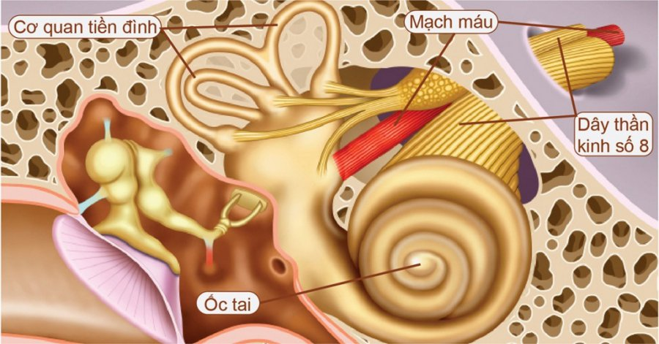
Dây thần kinh số VIII

Slide 65
12 ĐÔI THẦN KINH SỌ
DÂY
VẬN ĐỘNG
DÂY III
VẬN NHÃN
DÂY IV
RÒNG RỌC
(Nhỏ nhất)
DÂY VI
VẬN NHÃN
NGOÀI
DÂY XI
DÂY PHỤ
DÂY XII
VẬN ĐỘNG
LƯỠI

Slide 66
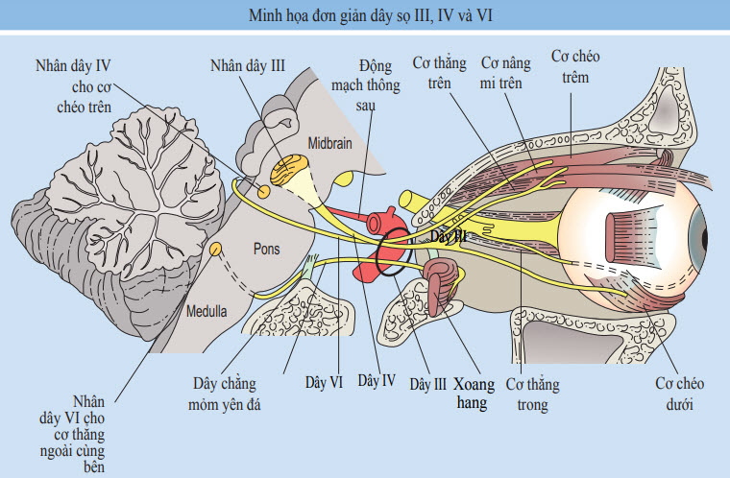
Dây thần kinh số III, IV, VI

Slide 67


Slide 68

Dây thần kinh số XI

Slide 69

Dây thần kinh số XII

Slide 70
12 ĐÔI THẦN KINH SỌ
DÂY
HỖN HỢP
DÂY V
TAM THOA
DÂY VII
MẶT
DÂY IX
THIỆT HẦU
DÂY X
LANG THANG

Slide 71

Dây thần kinh số V

Slide 72

Dây thần kinh số VII

Slide 73

Dây thần kinh số IX

Slide 74

Dây thần kinh số X

Slide 75
HỆ THẦN KINH THỰC VẬT HỆ THẦN KINH TỰ CHỦ
* Bao gồm: Giao cảm, Đối giao cảm
* Cấu tạo:
- Trung khu thần kinh tự chủ: gồm các nhân ở trong não hay tuỷ gai.
- Các sợi thần kinh.
- Các hạch thần kinh tự chủ:
+ Hạch cạnh sống.
+ Hạch trước tạng.
+ Hạch tận cùng

Slide 76

Nhân các thần kinh sọ: III, VII, IX, X.

Slide 77
Cơ quan | Kích thích hệ giao cảm | Kích thích hệ đối giao cảm
Mắt | Giãn đồng tử | Co đồng tử.
Tuyến nước bọt | Giảm tiết | Tăng tiết.
Phế quản | Giãn | Co
Tim | Tăng nhịp tim, tăng sức co bóp cơ tim | Giảm nhịp tim, giảm sức co bóp cơ tim.
Ruột | Giảm trương lực và nhu động | Tăng trương lực và nhu động.
Gan | Giải phóng glucose | Tổng hợp glycogen.
Dương vật | Phóng tinh | Cương
Các tiểu động mạch: Tạng ở bụng. Cơ Da | Co Co Co | Không Không Không
Chuyển hóa cơ sở | Tăng | Không
Hoạt động tinh thần | Tăng | Không

Slide 78


